Slide 1



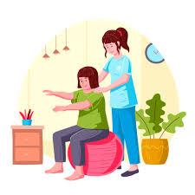
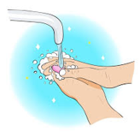

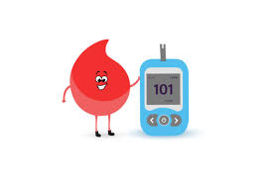





Spotkanie z Grzyboznawcą
Przyjdź i poznaj fascynujący świat grzybów!
Dowiedz się, które grzyby są bezpieczne, a które warto omijać.
Porady, ciekawostki i praktyczne wskazówki dla każdego miłośnika grzybów.
Nie przegap – odkryj grzybową pasję z nami!
Bezpłatne konsultacje z fizjoterapeutą
Chcesz zadbać o sprawność, równowagę i dobre samopoczucie?
Odczuwasz bóle stawów, pleców lub napięcie mięśni?
Przyjdź na spotkanie i skorzystaj z porady, poznaj proste ćwiczenia i praktyczne wskazówki na co dzień.
Nauka prawidłowego mycia rąk
Podczas krótkiego instruktażu poznasz zasady prawidłowej higieny,
a dzięki specjalnej lampie UV sprawdzisz, czy Twoje mycie rąk jest dokładne.
To praktyczne i ciekawe doświadczenie, które pomoże Ci lepiej chronić zdrowie swoje
i bliskich.
Bezpłatne badania profilaktyczne
Zadbaj o swoje zdrowie korzystając
z podstawowych badań profilaktycznych.
W programie:
• pomiar ciśnienia tętniczego
• analiza masy ciała wraz z informacją o składzie ciała (obowiązują zapisy pod numerem tel.: 694 493 758)
Porozmawiajmy o szczepieniach – punkt informacyjny dla seniorów
Dowiedz się więcej o bezpłatnych, dedykowanych szczepieniach dla seniorów.
To doskonała okazja, aby porozmawiać ze specjalistami, rozwiać wątpliwości i poznać możliwości profilaktyki, które pomagają dbać o zdrowie na co dzień.
Zapraszamy do skorzystania z tej wyjątkowej szansy na zdobycie rzetelnych informacji i zadbanie o swoje bezpieczeństwo zdrowotne.
Pyszny i zdrowy poczęstunek
Zainspiruj się i odkryj, że zdrowe może być naprawdę smaczne i zabierz pomysł ze sobą do domu.

